Slide 1
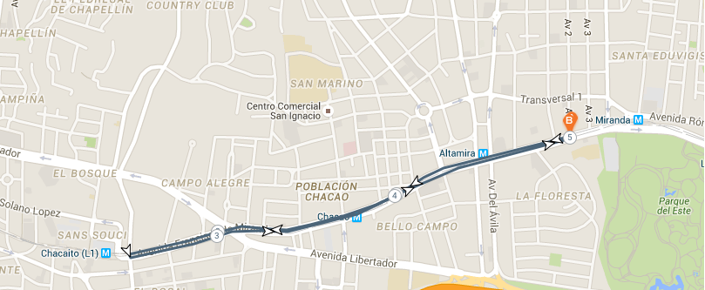
Caminata 5K
Salida
Llegada

Slide 2
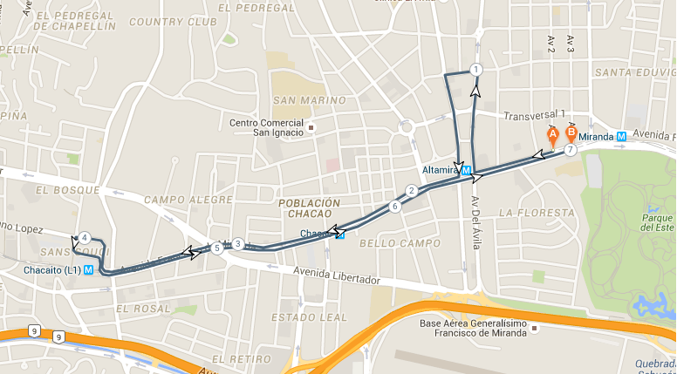
Carrera 7K
Salida
Llegada
Salida
Llegada

